Slide 1
SÉANCE D1 · MODULE 2
L'étiquette d'entretien
Dans le col, une petite étiquette de tissu porte quatre ou cinq dessins. Une seule règle suffit pour les lire tous : un dessin barré veut dire « ne pas faire ».
75 minutes · Magasiner du linge
Notes:
Première séance du défi 3. Faire chercher l'étiquette d'entretien dans le vêtement que chacun porte : elle est presque toujours là.

Slide 2
OBJECTIFS DE LA SÉANCE
À la fin, je serai capable de…
1
trouver l'étiquette d'entretien sur un vêtement ;
2
reconnaître cinq dessins et la règle du dessin barré ;
3
comprendre la forme « ne pas + infinitif » ;
4
savoir ce qui abîme la laine.
D1 · Magasiner du linge
2
Notes:
Lire les objectifs à voix haute. Y revenir au billet de sortie.

Slide 3
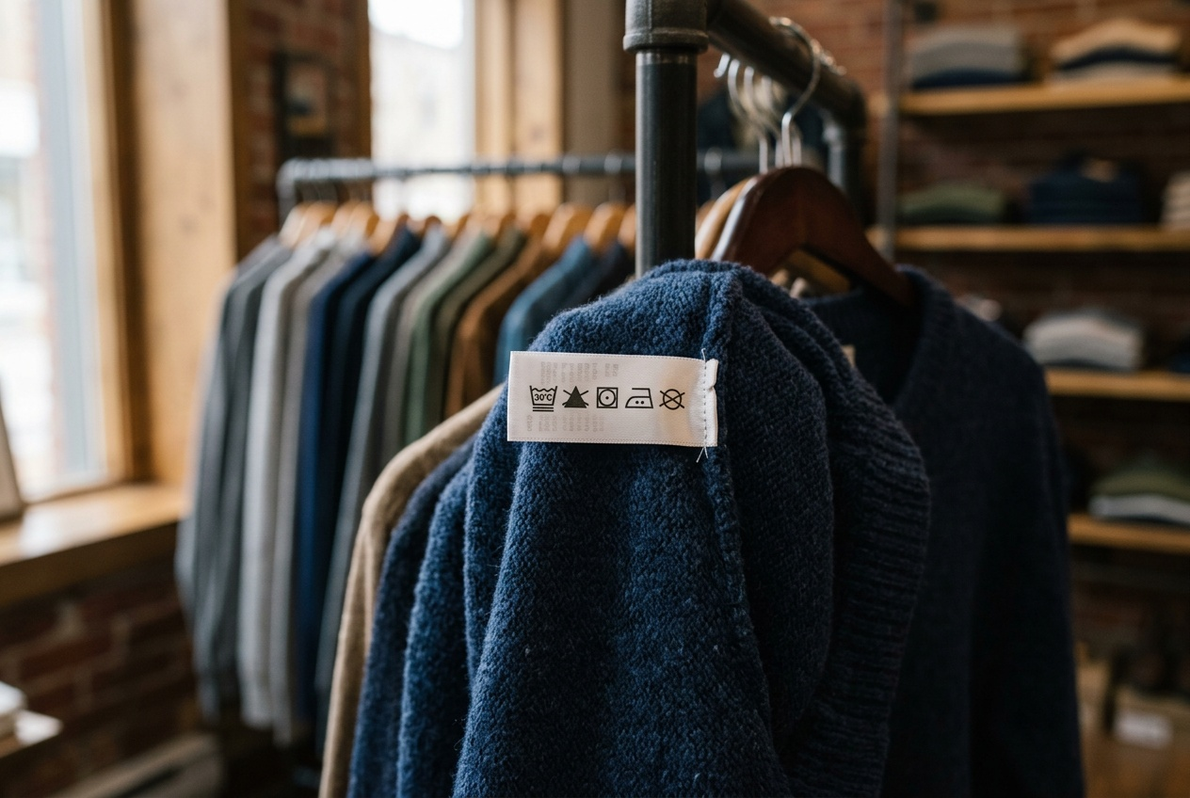
OBSERVATION
Que disent ces dessins ?
Combien y en a-t-il ?
Lesquels sont barrés ?
Que veut dire une croix sur un dessin ?
Où trouve-t-on cette étiquette ?
D1 · Magasiner du linge
3
Notes:
Laisser deviner. La règle du dessin barré se trouve toujours par le groupe lui-même : elle est visuelle, pas linguistique.

Slide 4
DIALOGUE · 1 DE 3
Le bassin
Écoutez d'abord, diapo masquée.
FARIDA
Il y a une petite étiquette dans le col. Avec des dessins.
JOCELYNE
C'est l'étiquette d'entretien. Elle dit comment laver le vêtement.
FARIDA
Le premier dessin, c'est un petit bassin avec de l'eau.
JOCELYNE
Ça veut dire : laver à la machine. Le chiffre dedans, c'est la température.
D1 · Magasiner du linge
4
Notes:
Le chiffre dans le bassin est pris pour un prix par beaucoup d'élèves. Le corriger tout de suite.

Slide 5
DIALOGUE · 2 DE 3
Le carré et le triangle
FARIDA
Et le carré avec un rond dedans, barré ?
JOCELYNE
Ne pas mettre à la sécheuse. Ce vêtement sèche à l'air.
FARIDA
Et le triangle barré ?
JOCELYNE
Ne pas javelliser. Le javellisant ferait des taches jaunes.
D1 · Magasiner du linge
5
Notes:
Deux fois la même structure : dessin barré, « ne pas + infinitif ». Faire remarquer la répétition.

Slide 6
DIALOGUE · 3 DE 3
La règle
FARIDA
C'est compliqué…
JOCELYNE
Non : un dessin barré, c'est toujours « ne pas faire ». Gardez ça et vous comprendrez tout.
D1 · Magasiner du linge
6
Notes:
La séance tient dans cette réplique. La faire répéter, et l'écrire au tableau avant de passer au tableau d'analyse.

Slide 7
ANALYSE
Cinq dessins
LE DESSIN
CE QU'IL DIT
un bassin d'eau
laver — le chiffre donne la température
un carré avec un rond
la sécheuse
un triangle
le javellisant
un fer
le repassage
un rond
le nettoyage à sec, chez le nettoyeur
Barré, chacun veut dire « ne pas faire ». C'est toute la règle.
D1 · Magasiner du linge
7
Notes:
Diapo à photographier. Faire dessiner les cinq symboles dans le carnet, avec et sans la croix.

Slide 8
NE PAS + INFINITIF
« Ne pas javelliser. » « Ne pas mettre à la sécheuse. »
C'est la forme courte des consignes écrites : plus brève que « ne javellisez pas », donc elle tient sur une étiquette. On la retrouve partout — sur les portes, sur les machines, sur les médicaments. La reconnaître sert bien au-delà du linge.
D1 · Magasiner du linge
8
Notes:
Diapo à photographier. Faire chercher d'autres exemples affichés dans le centre : « ne pas stationner », « ne pas déranger ».

Slide 9
CE QUI ABÎME LE LINGE D'HIVER
Trois accidents fréquents
La laine à l'eau chaude
La sécheuse
Le chandail rapetisse et ne revient jamais. Eau froide — trente degrés — et séchage à plat.
C'est ce qui abîme le plus. Un carré barré dans le col veut dire que le vêtement sèche à l'air, sur un séchoir ou à plat sur une serviette.
Le javellisant sur la couleur
Il ne nettoie pas : il décolore. Des taches jaunes apparaissent, et elles ne partent plus.
D1 · Magasiner du linge
9
Notes:
Ces trois accidents coûtent chaque année des vêtements neufs. Le dire concrètement, avec des prix.

Slide 10
COUPER L'ÉTIQUETTE
Le piège le plus fréquent
ON ENTEND SOUVENT
IL FAUT DIRE PLUTÔT
Elle pique, je l'enlève.
Prenez-la en photo avant de la couper.
Six mois plus tard, plus personne ne sait comment laver le vêtement. La photo dans le téléphone règle le problème sans le désagrément — et elle se retrouve plus vite qu'une étiquette froissée dans un col.
D1 · Magasiner du linge
10
Notes:
Conseil très pratique. Beaucoup d'élèves coupent l'étiquette dès le premier jour.

Slide 11
PRATIQUE · 1 DE 2
Vrai ou faux ?
D'après le dialogue.
1
L'étiquette d'entretien est dans le col.
2
Le bassin d'eau veut dire « laver à la machine ».
3
Le chiffre dans le bassin est le prix.
4
À l'eau chaude, la laine rapetisse.
5
Le carré barré veut dire « mettre à la sécheuse ».
6
Un dessin barré veut toujours dire « ne pas faire ».
D1 · Magasiner du linge
11
Notes:
Utiliser l'exercice 1 du défi 3.

Slide 12
CORRECTION
Vrai ou faux ?
Correction — on lit la réponse, on ne commente pas l'erreur.
1
L'étiquette d'entretien est dans le col. » vrai
2
Le bassin d'eau veut dire « laver à la machine ». » vrai
3
Le chiffre dans le bassin est le prix. » faux — la température
4
À l'eau chaude, la laine rapetisse. » vrai
5
Le carré barré veut dire « mettre à la sécheuse ». » faux — ne pas mettre
6
Un dessin barré veut toujours dire « ne pas faire ». » vrai
D1 · Magasiner du linge
12
Notes:
Corriger en groupe. Donner la bonne réponse, sans revenir sur qui s'est trompé.

Slide 13
PRATIQUE · 2 DE 2
Complétez
Que dit ce dessin ?
1
Un dessin barré veut dire : ___ pas faire.
2
Le chiffre 30 dans le bassin veut dire 30 ___ .
3
Le carré avec un rond parle de la ___ .
4
Le triangle barré veut dire : ne pas ___ .
5
À l'eau chaude, la laine ___ .
D1 · Magasiner du linge
13
Notes:
Utiliser l'exercice 2 du défi 3.

Slide 14
CORRECTION
Complétez
Correction — on lit la réponse, on ne commente pas l'erreur.
1
Un dessin barré veut dire : ___ pas faire. » ne
2
Le chiffre 30 dans le bassin veut dire 30 ___ . » degrés
3
Le carré avec un rond parle de la ___ . » sécheuse
4
Le triangle barré veut dire : ne pas ___ . » javelliser
5
À l'eau chaude, la laine ___ . » rapetisse
D1 · Magasiner du linge
14
Notes:
Corriger en groupe. Donner la bonne réponse, sans revenir sur qui s'est trompé.

Slide 15
BILLET DE SORTIE
Photographiez l'étiquette d'entretien de deux vêtements.
Comptez les dessins et repérez ceux qui sont barrés.
Écrivez ce que chacun veut dire.
D1 · Magasiner du linge
D1 · Magasiner du linge
15
Notes:
Devoir concret, faisable par tout le monde le soir même. Il donne des cas réels pour la séance suivante.

